Slide 1
ELEKTRONSKE JAVNE NABAVKE
U SRBIJI
Danijela Bokan
Uprava za javne nabavke
Pomoćnik direktora

Slide 2
OPŠTI PODACI O TRŽIŠTU JAVNIH NABAVKI U RS
Procenjuje se da u RS postoji oko 12.000 naručilaca
i oko 80.000 ponuđača
Zvanična statistika za 2011. godinu:
  Ukupno je zaključeno 111.249 ugovora o javnim nabavkama
  Ukupna vrednost zaključenih ugovora iznosi 2,9 milijardi evra
  Javne nabavke na godišnjem nivou iznose oko 10% BDP

Slide 3
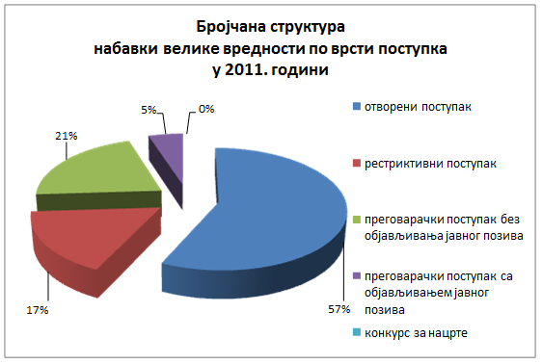

Slide 4
Intenzitet konkurencije u postupcima javnih nabavki
Godina | 2002. | 2003. | 2004. | 2005. | 2006. | 2007. | 2008. | 2009. | 2010. | 2011.
Prosečan broj ponuda po tenderu | 7.5 | 8.5 | 7 | 5 | 5 | 4 | 4 | 4 | 3.5 | 3.2
Pregled zastupljenosti ugovora sa jednom ponudom
Godina | 2002. | 2003. | 2004. | 2005. | 2006. | 2007. | 2008. | 2009. | 2010. | 2011.
Procenat ugovora sa 1 ponudom | 24 | 14 | 18 | 27 | 27 | 29 | 31 | 31 | 34 | 40

Slide 5
E-NABAVKE
VAŽEĆI ZJN PREDVIĐA:
  Mogućnost dostavljanja ponuda elektronskim putem, ukoliko je to naručilac predvideo konkursnom dokumentacijom
  Elektronsku licitaciju kao način nadmetanja među ponuđačima
Postoji i poseban Pravilnik kojim je detaljnije uređen način postupanja sa elektronskim ponudama, kao i način sprovođenja elektronskih licitacija
Međutim, u praksi još uvek nisu zaživeli ovi mehanizmi

Slide 6
PORTAL JAVNIH NABAVKI
Jedna od ključnih novina predviđena ZJN-om iz 2009. godine jeste uvođenje Portala javnih nabavki kao jedinstvenog sredstva za unapređenje transparentnosti i opšte informisanosti naručilaca, ponuđača i ostalih zainteresovanih
ZJN propisuje da je Uprava za javne nabavke (UJN) zadužena za formiranje i održavanje Portala javnih nabavki, što predstavlja jednu od njenih ključnih aktivnosti
UJN je pustila u rad Portal početkom 2008. godine, ali je Portal postao potpuno operativan 2009. godine, stupanjem na snagu novog ZJN-a

Slide 7
PORTAL JAVNIH NABAVKI
ZJN PREDVIĐA:
Obavezno, besplatno objavljivanje oglasa o javnim nabavkama velike vrednosti, iznad 3.311.000 dinara (oko 29.000 evra), umesto dotadašnjeg komercijalnog oglašavanja u jednim dnevnim novinama
Obavezno objavljivanje odluka Republičke komisije za zaštitu prava u postupcima javnih nabavki
Obaveznu objavu kvartalnih izveštaja naručilaca o sprovedenim postupcima i zaključenim ugovorima o javnim nabavkama
Mogućnost objavljivanja javnih nabavki male vrednosti
Mogućnost objavljivanja konkursne dokumentacije

Slide 8
PORTAL JAVNIH NABAVKI
Sve navedene zakonske obaveze i predviđene mogućnosti za objavu su podržane na Portalu
NAJNOVIJA STATISTIKA SA PORTALA
Ukupan broj redgistrovanih naručilaca: 2.686
Ukupan broj objavljenih oglasa: 142.000 (53.000 javnih poziva)
Ukupan broj objavljenih odluka Republičke komisije: 2.500
Ukupan broj objavljenih zaključenih ugovora velike vrednosti
iz kvartalnih izveštaja naručilaca: 160.000
Prosečan broj objavljenih tendera u toku dana: 80
Prosečan broj poseta dnevno: 700
Ukupne uštede javnih sredstava zahvaljujući besplatnom oglašavanju: preko 20 miliona evra

Slide 9
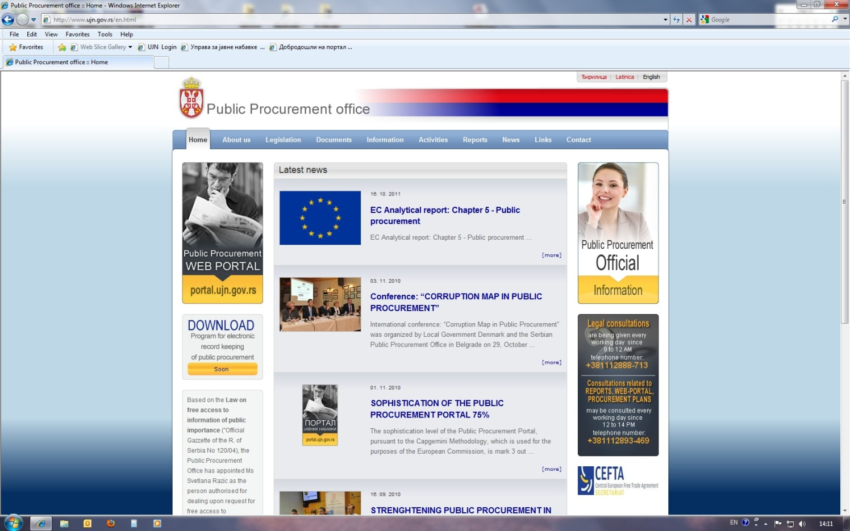
Pristup Portalu preko sajta UJN: www.ujn.gov.rs

Slide 10
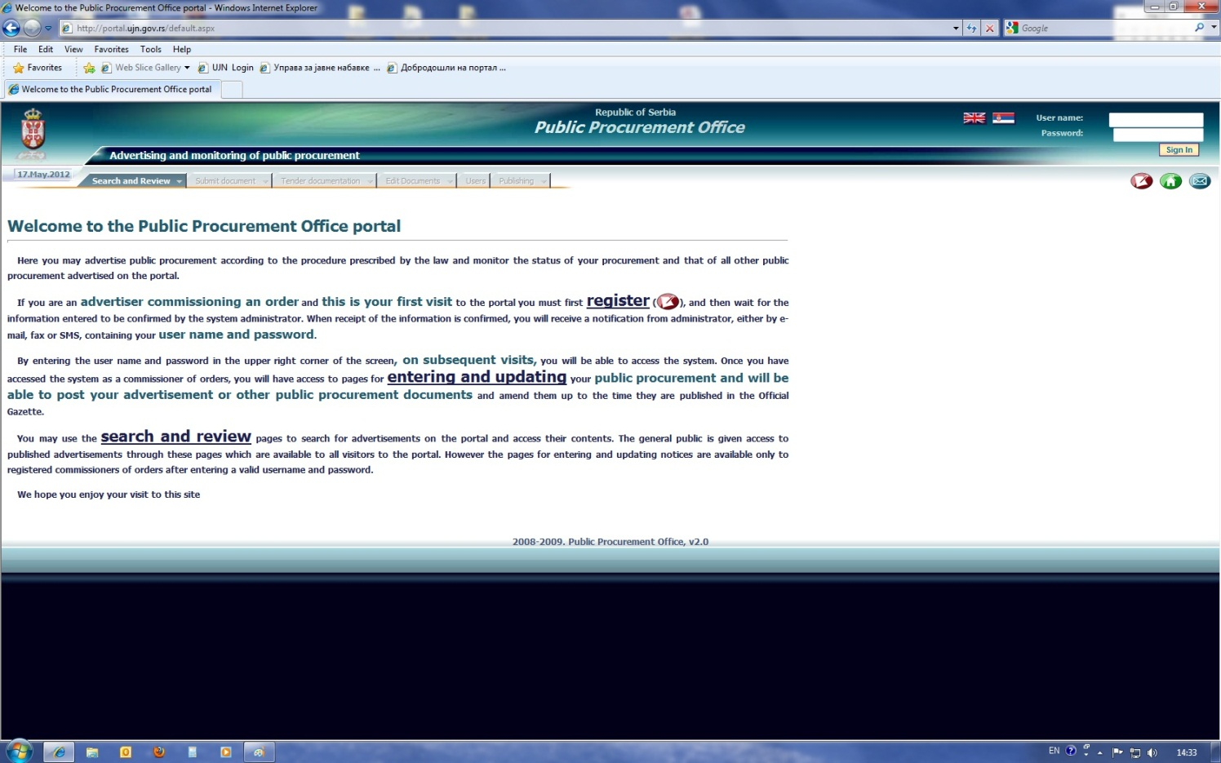
Direktan pristup Portalu: http://portal.ujn.gov.rs

Slide 11
RAZVOJ E – NABAVKI U RS
Razvoj e-nabavki u RS definisan je u dva ključna dokumenta koja su nastala u okviru EU – twinning Projekta jačanje sistema javnih nabavki u Srbiji:
Strategija razvoja javnih nabavki u RS
Priprema za uvođenje e-nabavki (u izradi)

Slide 12
STRATEGIJA RAZVOJA JAVNIH NABAVKI U RS
Strategija je usvojena 9. septembra 2011. godine
od strane Vlade RS
Cilj Strategije jeste da se obezbedi efikasan, ekonomičan i transparentan sistem javnih nabavki, uz usklađivanje sa postojećim pravnim tekovinama EU
Potrebno je unaprediti zakonski okvir za elektronske javne nabavke
Između ostalog, neke od ključnih slabosti sistema javnih nabavki u RS:
  nedovoljna transparentnost javnih nabavki male vrednosti
  podnošenje ponuda elektronskim putem i elektronske licitacije nisu zaživele u praksi

Slide 13
STRATEGIJA RAZVOJA JAVNIH NABAVKI U RS – MERE ZA POBOLJŠANJE
Proširiti ulogu Portala javnih nabavki u pravcu centralizovane podrške elektronskim javnim nabavkama:
  Uvesti CPV – jedinstveni rečnik nabavki
  Omogućiti objavu oglasa u postupcima međunarodnih organizacija
  Izgraditi jedinstveni sistem registracije ponuđača
  Unaprediti sistem pretraživanja nabavki od strane ponuđača, gde bi se ponuđači automatski obaveštavali o objavljenim tenderima
  Unaprediti call centar za pružanje usluga prilikom korišćenja Portala
  Propisati obaveznu objavu: javnih nabavki male vrednosti, konkursne dokumentacije, godišnjih planova nabavki naručilaca

Slide 14
STRATEGIJA RAZVOJA JAVNIH NABAVKI U RS – MERE ZA POBOLJŠANJE
  Omogućiti način distribucije dokumenata koja se izdaju ponuđačima, i obezbediti povezivanje svih institucija koje izdaju ta dokumenta
  Sprovesti pilot projekat u oblasti e-tendera i e-kupovine, sa odabranim učesnicima i za određene predmete nabavki
  Pridruživanje RS grupi zemalja članica PEPPOL projekta koji se realizuje u okviru programa Evropske unije
Akcionim planom je predviđen rok za realizaciju navedenih mera do kraja 2014. godine

Slide 15
OČEKIVANJA OD E-NABAVKI
Transparentnost
Konkurentnost
Ravnopravnost/nediskriminacija
Regularnost
Smanjenje korupcije
Ušteda

Slide 16
HVALA NA PAŽNJI!
16

